Slide 1
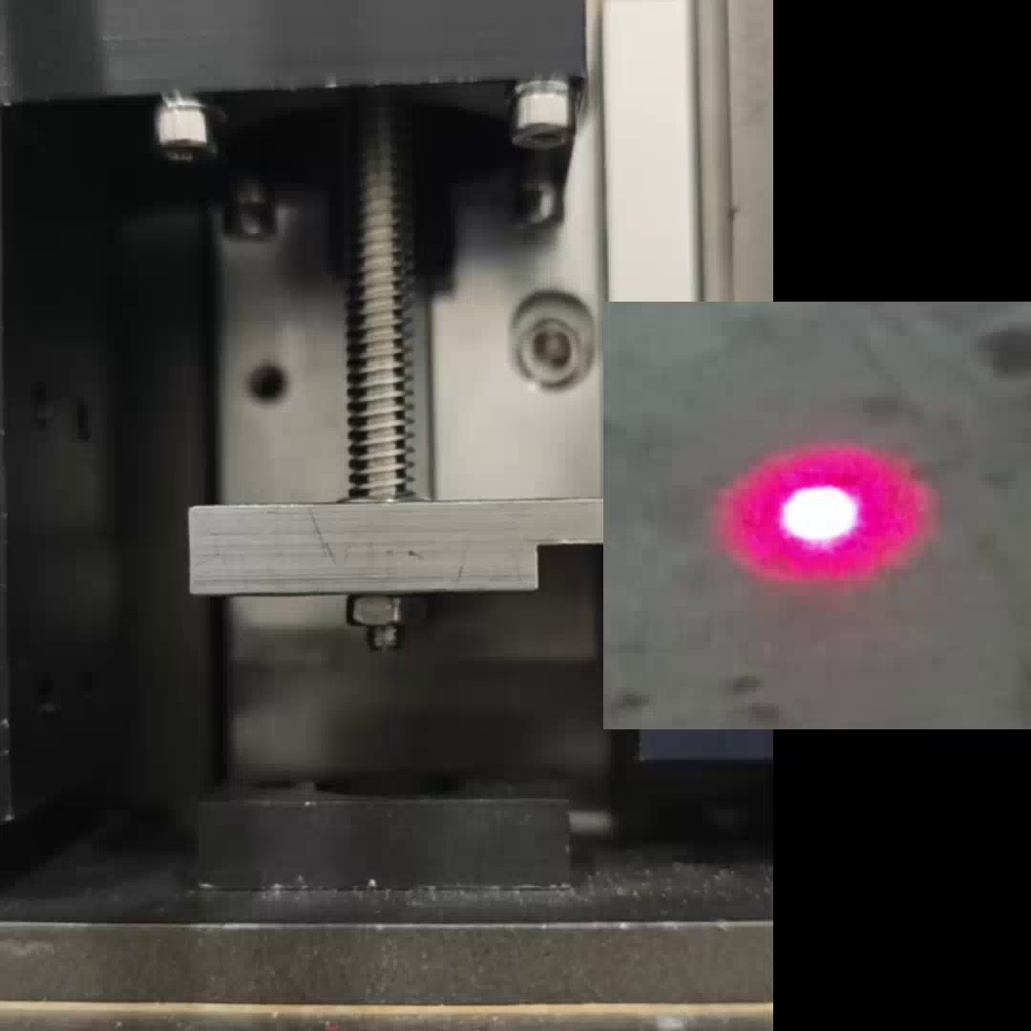
最低位置为0V
最高位置为10V

